Slide 1
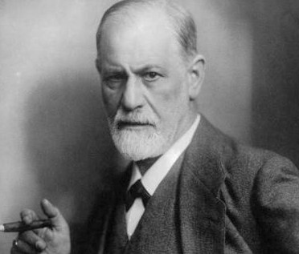
Зигмунд Фрейд
6.05.1856 – 23.09.1939

Slide 2
Зигмунд Фрейд родился 6 мая 1856 года в небольшом городе Фрайберг в Моравии, которая на тот момент принадлежала Австрии. В 1859 году семья переехала в Лейпциг, а затем в Вену. В Гимназии проявил лингвистические способности и закончил её с отличием.

Slide 3
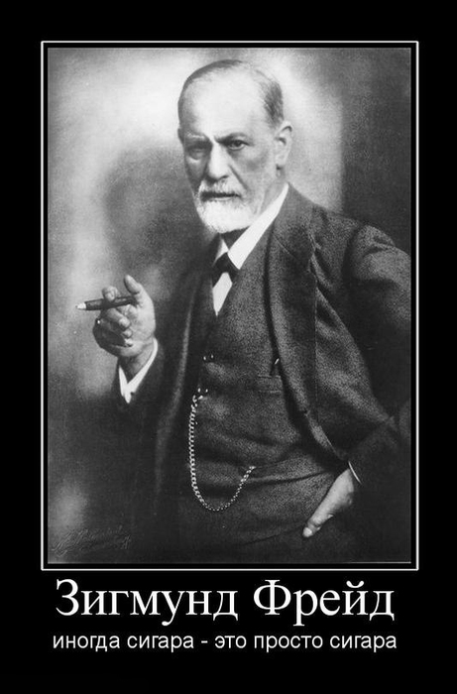
В 17 лет, осенью 1873 года, поступил на медицинское отделение Венского университета. С 1876 по 1882 год работал в лаборатории психологии Эрнста Брюкке, изучая гистологию нервных клеток. В 1881 году он с отличием сдал выпускные экзамены и получил степень доктора медицины.
В марте 1876 года Фрейд под руководством профессора Карла Клауса исследовал половую жизнь угря. В частности, изучал наличие семенников у самца угря. Это была его первая научная работа. В 1884 году изобрел метод окрашивания нервных путей хлоридом золота, способ окрашивания был признан несовершенным.

Slide 4
В 1882 году Фрейд приступил к медицинской практике. Научные интересы привели его в главную больницу Вены, где он начал исследования в Институте церебральной анатомии.
В 1886 году Фрейд вступил в брак с Мартой Бернейс (Martha Bernays). Впоследствии у них родилось шесть детей. Именно Анна его шестая дочь стала последовательницей отца, основала детский психоанализ, систематизировала и разрабатывала психоаналитическую теорию, внесла значительный вклад в теорию и практику психоанализа в своих трудах.
В 1891 году издана работа Фрейда «Об афазии», в которой он, в частности, впервые выступил с аргументированной критикой общепринятой тогда концепции локализации функций мозга в определенных его центрах и предложил альтернативный функционально-генетический подход к изучению психики и ее физиологических механизмов.

Slide 5
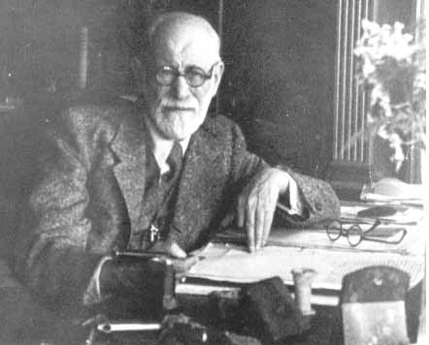
С началом XX века начинает выпускать свои основные научные труды:
- «Толкование сновидений» (1900)
- «Психопатология обыденной жизни» (1901)
- «Одно раннее воспоминание Леонардо да Винчи» (1910)
- «Тотем и табу» (1913)
- «Лекции по введению в психоанализ» (1916—1917)
- «По ту сторону принципа удовольствия» (1920)
- «Психология масс и анализ человеческого „Я“» (1921)
- «Я и Оно» (1923)

Slide 6
В 1923 году судьба подвергает Фрейда тяжёлым испытаниям: у него развивается рак челюсти, вызванный пристрастием к сигарам. Операции по этому поводу постоянно проводились и мучили его до конца жизни. Из печати выходит «Я и Оно» - одно из важнейших произведений Фрейда. Тревожная социально – политическая обстановка порождает массовые беспорядки и волнения. В 1926 по случаю 70-летия З.Фрейд получает поздравления со всего мира. Фрейд пишет очерк «психоанализа», но так и не успевает его завершить. Летом 1939 состояние Фрейда начинает всё больше ухудшаться.
23 сентября 1939 года, незадолго до полуночи, Фрейд умирает после того, как выпросил у своего доктора Макса Шура ( в соответствии с заранее уговорённым условием) инъекцию смертельной дозы морфия. 26 сентября состоялась кремация тела Фрейда в крематории Colders Green.

Slide 7
Спасибо за внимание !!!

